Slide 1
Regresi linier dan berganda
Unika Soegijapranata
Gasal 2011/2012

Slide 2
Pengertian Korelasi
Korelasi: mengukur kekuatan hubungan antara dua variabel.
Tingkat hubungan antara dua variabel disebut pula dengan korelasi sederhana (simple correlation), sementara tingkat hubungan antara tiga variabel atau lebih disebut dengan korelasi berganda (multiple correlation).
korelasi dapat dibedakan menjadi dua, yaitu korelasi linier (linear correlation) dan korelasi non-linier (nonlinear correlation). Suatu korelasi dikatakan linier apabila hubungan dari semua titik dari X dan Y dalam suatu scatter diagram mendekati suatu garis (lurus). Sedangkan suatu korelasi dikatakan non-linier apabila semua titik dari X dan Y dalam suatu scatter diagram mendekati kurva. Baik korelasi linier maupun non-linier dapat bersifat positif, negatif maupun tidak terdapat korelasi.

Slide 3
SALAH SATU UKURAN KEERATAN HUBUNGAN YANG
BANYAK DIGUNAKAN ADALAH KOEFISIEN KORELASI PEARSON
-1
-0,25
0,25
1
-0,75
0
0,75
ERAT
ERAT
negatif
positif

Slide 4
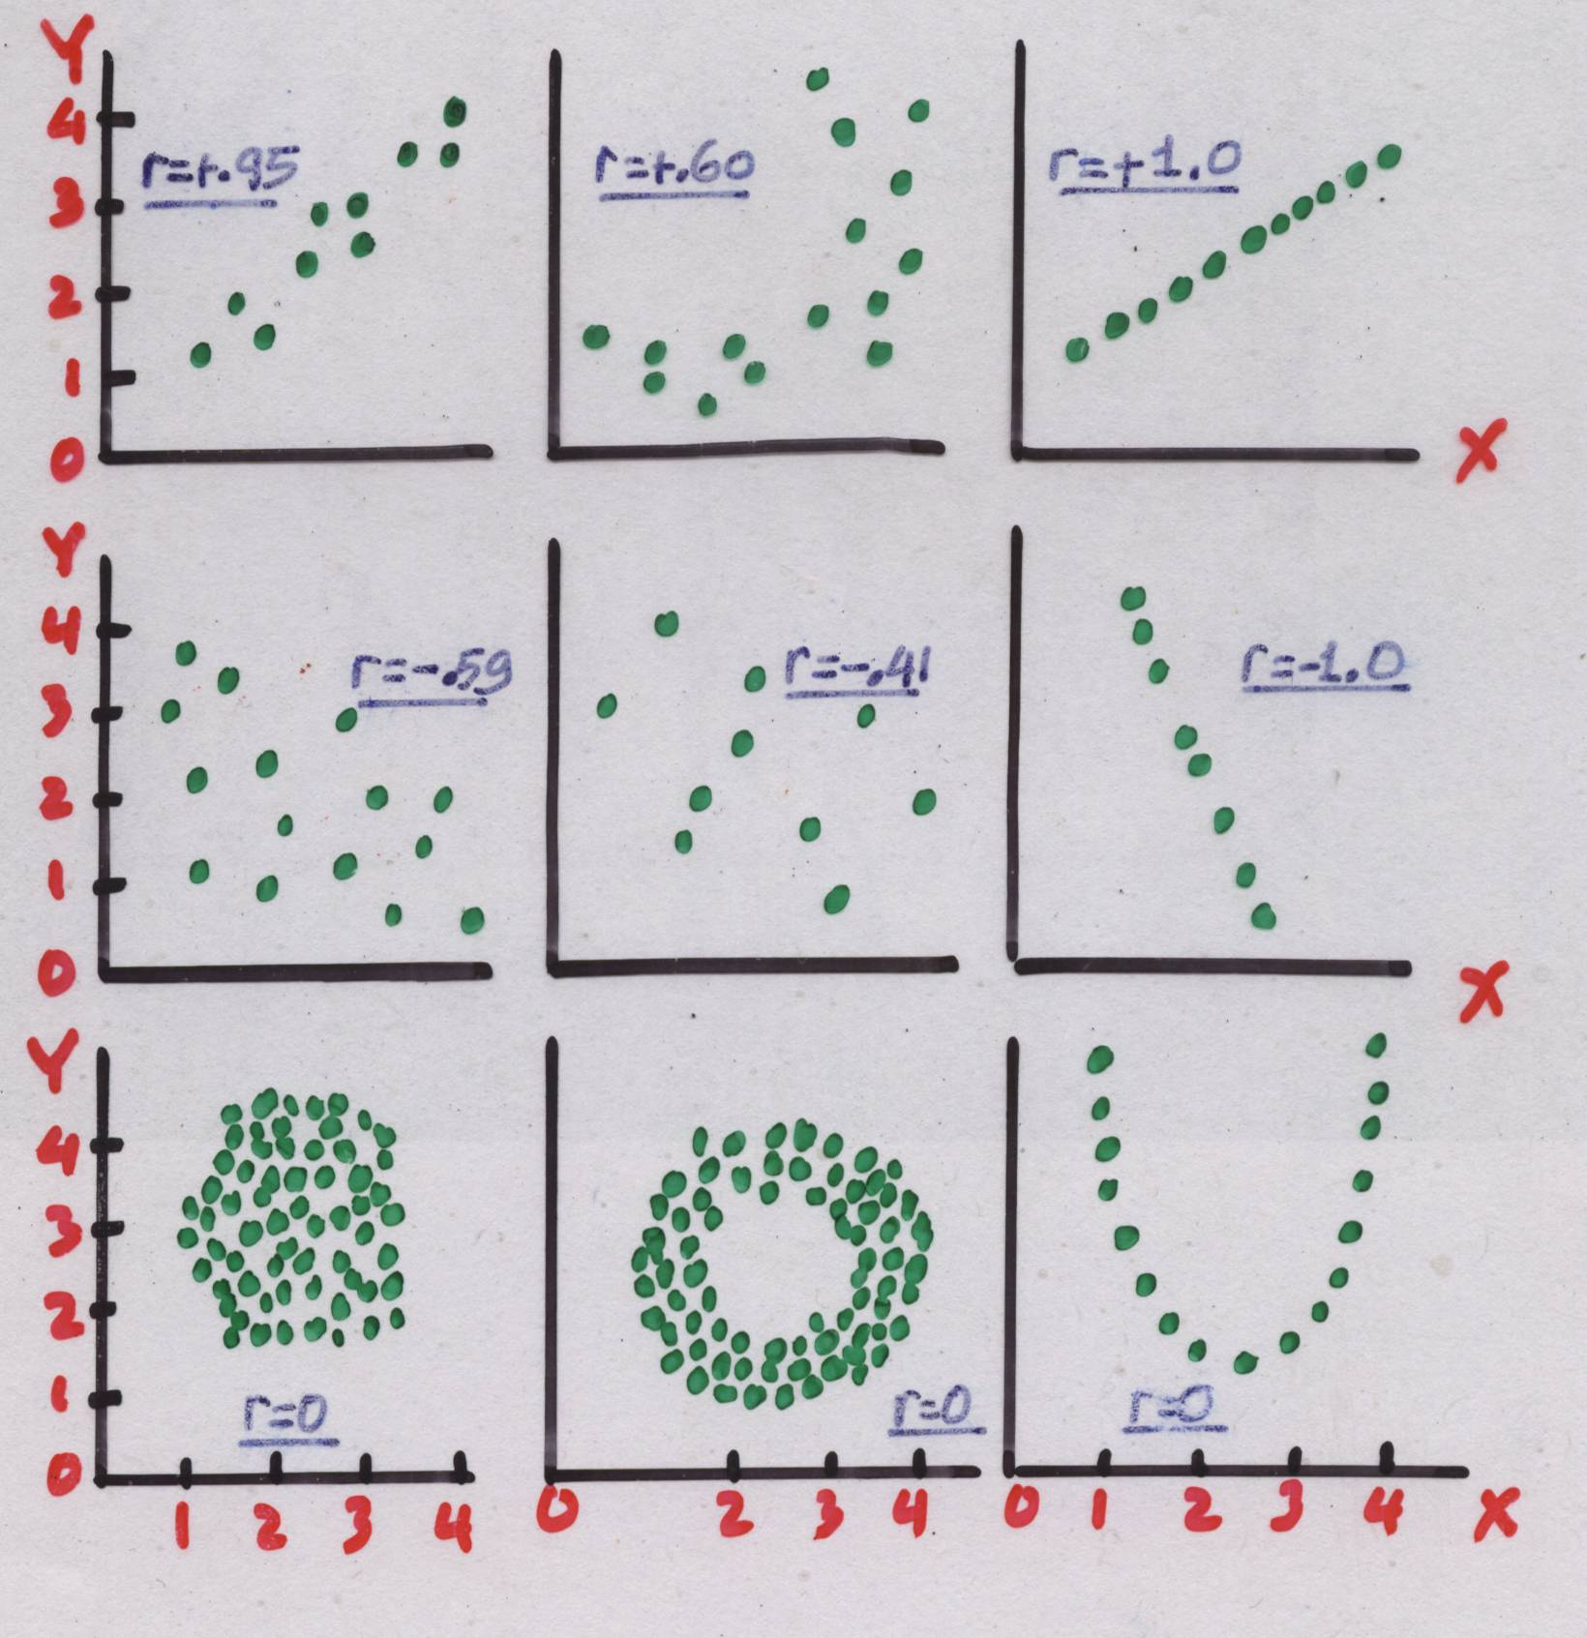
AWAS !!
• jika r = 0 artinya tidak ada hubungan linear antara X dan Y
• keeratan hubungan yang ditunjukkan adalah keeratan
hubungan linear

Slide 5
sifat r (R)
  Nilai r (R) dapat positif atau negatif, tandanya tergantung pada tanda faktor pembilang dari persamaan (2.47), yaitu mengukur kovarian sampel kedua variabel.
  Nilai r (R) terletak antara batas -1 dan +1, yaitu -1 ≤ r (R) ≤ 1.
  Sifat dasarnya simetris, yaitu koefisien korelasi antara X dan Y (rXY atau RXY) sama dengan koefisien korelasi antara Y dan X (rXY RXY).
  Tidak tergantung pada titik asal dan skala.
  Kalau X dan Y bebas secara statistik, maka koefisien korelasi antara mereka adalah nol, tetapi kalau r (R) = 0, ini tidak berarti bahwa kedua variabel adalah bebas (tidak ada hubungan).
  Nilai r (R) hanyalah suatu ukuran hubungan linier atau ketergantungan linier saja; r (R) tadi tidak mempunyai arti untuk menggambarkan hubungan non-linier.
  Meskipun nilai r (R) adalah ukuran linier antara dua variabel, tetapi tidak perlu berarti adanya hubungan sebab akibat (causal).

Slide 6
Pengertian Regresi
Regresi: ketergantungan satu variabel pada variabel yang lain, studi ketergantungan satu variabel (variabel tak bebas) pada satu atau lebih variabel lain (variabel yang menjelaskan), dengan maksud untuk menaksir dan/atau meramalkan nilai rata-rata hitung (mean) atau rata-rata (populasi) variabel tak bebas, dalam pengambilan sampel berulang-ulang dari variabel yang menjelaskan (explanatory variable)
dengan 3 tujuan
  estimasi nilai rata-rata variabel ➔ Estimate a relationship among economic variables, such as y = f(x).
  menguji hipotesa
  Memprediksi ➔ Forecast or predict the value of one variable, y, based on the value of another variable, x.

Slide 7
ESTIMASI
Salah satu bentuk inferensi statistika (pengambilan kesimpulan) terhadap parameter populasi adalah estimasi.
Dalam estimasi yang dilakukan adalah menduga/memperkirakan parameter dengan penduga yang sesuai (“terbaik”).
Misalnya :
populasi
sampel
mean
μ
peny. std
σ
s
variansi
σ²
s²
proporsi
p

Slide 8
Dalam analisis regresi, ada asimetris atau tidak seimbang (asymmetry) dalam memperlakukan variabel tak bebas dan variabel bebas.
Variabel tak bebas diasumsikan bersifat stokastik atau acak.
Pada bagian lain, variabel bebas diasumsikan mempunyai nilai yang tetap dalam pengambilan sampel secara berulang-ulang.
Sementara itu, dalam analisis korelasi, baik variabel tak bebas maupun variabel bebas diperlakukan secara simetris atau seimbang di mana tidak ada perbedaan antara variabel tak bebas dengan variabel bebas.

Slide 9
Regresi klasik
Regresi klasik mengasumsikan bahwa E (X_{t} ε_{t})=0. Diasumsikan bahwa tidak ada korelasi antara error term (ε_{t}) dengan variabel independennya, maka variabel independen disebut independen atau deterministik.
Apabila asumsi klasik tersebut di atas tidak terpenuhi, yang berarti E(X_{t}ε_{t})≠0, maka hasil estimasi dengan menggunakan methoda OLS tidak lagi menghasilkan estimator yang BLUE.
Jika ada korelasi positif antara independen variabel dan error-term, ada kecenderungan hasil estimasi dengan menggunakan OLS akan menghasilkan estimasi terhadap intersep yang under-valued, dan koefisien parameter yang over-estimated. Apabila ukuran sampel diperbesar, korelasi positif antara independen variabel dan error-term akan menghasilkan estimasi yang semakin bias. Intersep akan semakin bias ke bawah, sedangkan koefisien parameter akan semakin bias ke atas.

Slide 10
Fungsi Regresi Populasi dan Fungsi Regresi Sampel
population regression function = PRF
  ➔ E(Y⏐X_{i})= β_{o} + β₁ X_{i} + μ_{i}
Dengan asumsi bahwa data X dan Y tersedia, maka nilai yang akan dicari adalah rata-rata pengharapan atau populasi (expected or population mean) atau nilai rata-rata populasi (population average value of Y) pada berbagai tingkat harga (X).
E(Y⏐X_{i}) ekspektasi rata-rata nilai Y pada berbagai X_{i}
  β_{o} dan β₁ ₌ parameter regresi
  μ_{I} = variabel pengganggu
sample regression function = SRF
  Ŷ = penaksir dari E(Y⏐X_{i})
  b_{o} dan b₁ ₌ penaksir dari β_{o} dan β₁
  ε_{i} = variabel pengganggu

Slide 11
Weekly Food Expenditures
y = dollars spent each week on food items.
x = consumer’s weekly income.
The relationship between x and the expected value of y , given x, might be linear:

Slide 12
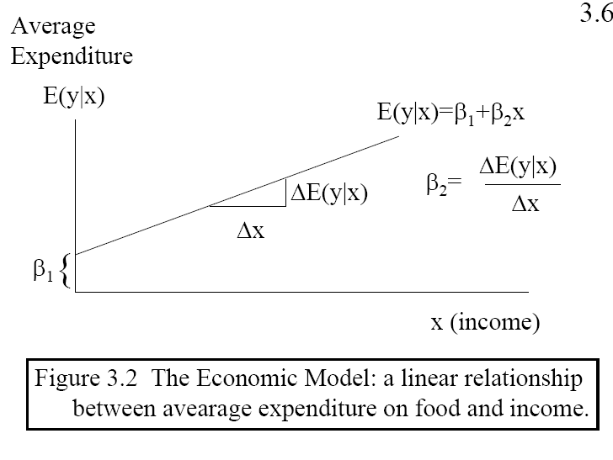

Slide 13
PRF ➔ SRF
SRF digunakan sebagai pendekatan untuk mengestimasi PRF
Penggunaan SRF harus memperhatikan kenyataan bahwa dalam dunia nyata terdapat unsur ketidakpastian (tidak ada hubungan yang pasti).
Untuk mengakomodasi faktor ketidakpastian, maka ditambahkan dengan pengganggu atau faktor acak (ε_{i}).

Slide 14
Alasan penggunaan variabel pengganggu
1. Ketidaklengkapan teori (vagueness of theory).
2. Ketidaktersediaan data (unavailability of data).
3. Variabel pusat vs variabel pinggiran (core variable versus peripheral variable).
4. Kesalahan manusiawi (intrinsic randomness in human behavior).
5. Kurangnya variabel pengganti (poor proxy variables).
6. Prinsip kesederhanaan (principle of parsimony).
7. Kesalahan bentuk fungsi (wrong functional form).

Slide 15
Pengertian Linier
Linier dalam Variabel
Linier E(Y⏐X_{i})= β_{o} + β₁ X_{i} + μ_{i}
Non Linier E(Y⏐Xi)= β_{o} + β₁ X_{i}² + μ_{i}
E(Y⏐Xi)= β_{o} + β₁ (1/X_{i}) + μ_{i}
Linier dalam Parameter
Dalam hal ini yang dimaksud linier adalah linier dalam parameter
E(Y⏐X_{i})= β_{o} + β₁² X_{i} + μ_{i}

Slide 16
Metode Kuadrat Terkecil (Ordinary Least Square=OLS)
Asumsi OLS:
1. Model regresi adalah linier dalam parameter.
2. Nilai X adalah tetap di dalam sampel yang dilakukan secara berulang-ulang. Atau, X adalah non-stokastik (deterministik).
3. Nilai rata-rata dari unsur faktor pengganggu adalah sama dengan nol
4. Homokedastisitas
5. Tidak ada otokorelasi antar unsur pengganggu.
6. Nilai kovarian antara u_{i} dan X_{i} adalah nol
7. Jumlah pengamatan n harus lebih besar daripada jumlah parameter yang diobservasi.
8. Nilai X adalah bervariasi (variability).
9. Spesifikasi model regresi harus benar, sehingga tidak terjadi specification bias or error.
10. Tidak ada multikolinieritas sempurna antar variabel penjelas.

Slide 17
Ciri-ciri estimator OLS
Teorema Gauss-Markov
Teorema ini menyatakan bahwa apabila semua asumsi linier klasik dipenuhi, maka akan diketemukan model penaksir yang
(i) tidak bias (unbiased),
(ii) linier (linear) dan
(iii) penaksir terbaik (efisien)
atau (best linear unbiased estimator = BLUE) [Gujarati, 2003: 79]

Slide 18
Regresi Linier Bersyarat Sederhana
adalah regresi linier yang hanya melibatkan dua variabel, satu variabel tak bebas serta satu variabel bebas

Slide 19
Regresi Linier Bersyarat Sederhana-cont
➔
➔
Dengan menggunakan metode estimasi yang biasa dipakai dalam ekonometrika, yaitu OLS, pemilihan dan dapat dilakukan dengan memilih nilai jumlah kuadrat residual (residual sum of squared=RSS), yang paling kecil. Minimisasi ➔

Slide 20
Regresi Linier Bersyarat Sederhana-cont
Dengan optimasi kondisi order pertama sama dengan nol
➔

Slide 21
Regresi Linier Bersyarat Berganda
regresi linier yang hanya melibatkan lebih dari dua variabel, satu variabel tak bebas serta dua atau lebih variabel bebas (X), misal X₂ dan X₃

Slide 22
Two Explanatory Variables
The General Model

Slide 23
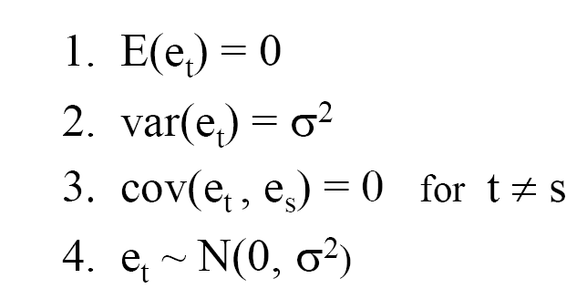
Statistical Properties of e_{t}

Slide 24
Statistical Properties of yt

Slide 25
t- statistik
untuk menguji hipotesis yang melihat signifikansi pengaruh variabel independen terhadap variabel dependen
t statistik =
3 hal yang harus diperhatikan
  Tingkat derajat kebebasan
  Tingkat signifikansi
  Uji dua sisi ataukah satu sisi

Slide 26
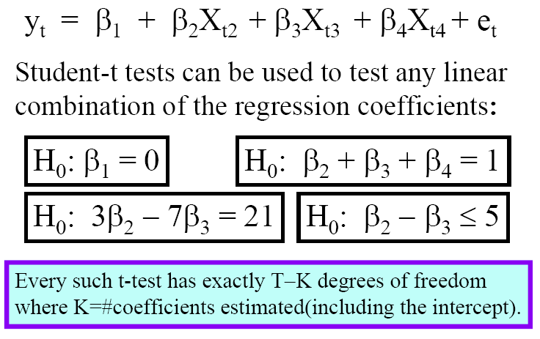
Student - t Test

Slide 27
One Tail Test

Slide 28
Two Tail Test

Slide 29
Kelengkapan uji t
Tingkat derajat kebebasan (degree of freedom) ➔ (n – k),
Tingkat signifikansi (α) dapat dipilih pada kisaran 1 %; 5 % atau 10 %.
Apakah menggunakan uji dua sisi ataukah satu sisi.

Slide 30
Koefisien determinasi
Uji kebaikan-kesesuaian (goodness of fit)
Tujuan dari uji goodness of fit adalah untuk mengetahui sejauh mana garis regresi sampel cocok dengan data.
➔ Variasi dalam dari nilai nilai rata-ratanya
➔ Variasi dalam yang dijelaskan oleh X di sekitar nilai nilai rata-ratanya
➔ Yang tidak dapat dijelaskan atau variasi residual

Slide 31
R² mengukur proporsi atau prosentase dari variasi variabel Y mampu dijelaskan oleh variasi (himpunan) variabel X.
Sifat dari R²:
Nilai R² merupakan besaran non negatif.
Nilai R² adalah terletak 0 ≤ R² ≤ 1

Slide 33
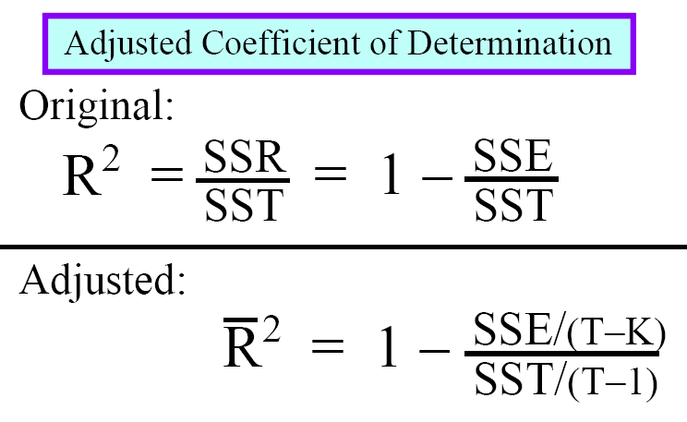
Adjusted R-Squared

Slide 34
Computer Output

Slide 35
Single Restriction F-Test

Slide 36
Multiple Restriction F-Test

Slide 37
F-Tests

Slide 38
Memilih Model dan Bentuk Fungsi Model Empiris
model empirik yang baik dan mempunyai daya prediksi serta peramalan dalam sampel
syarat-syarat dasar lain:
  model itu dibuat sebagai suatu perpsepsi mengenai fenomena ekonomi aktual yang dihadapi dan didasarkan pada teori ekonomika yang sesuai,
  lolos uji baku dan berbagai uji diagnosis asumsi klasik,
  tidak menghadapi persoalan regresi lancung atau korelasi lancung dan residu regresi yang ditaksir adalah stasioner khususnya untuk analisis data runtun waktu
specification error ➔ variabel gangguan (disturbances), variabel penjelas (explanatory variable) dan parameter.

Slide 39
Memilih Model Empiris yang Baik
penentuan bentuk fungsi (functional form) dari model yang akan diestimasi ➔ bentuk fungsi adalah linier atau log-linier
Kriteria pemilihan model empirik
  Sederhana (parsimony)
  Mempunyai adminisibilitas dengan data (data admissibility)
  Koheren dengan data (data coherency)
  Parameter yang diestimasi harus konstan (constant parameter)
  Model konsisten dengan teori ekonomika yang dipilih atau teori pesaingnya (theoretical consistency)
  Model mampu mengungguli (encompassing) model pesaingnya ➔ diketahui via nested dan non nested test

Slide 40
Rumus Kriteria Statistika Seleksi Model
Nama | Rumus | Nama | Rumus
1. AIC |  | 6. SCHWARZ
2. FPE |  | 7. SGMASQ
3. GCV |  | 8. SHIBATA
4. HQ |  | 9. PC
5. RICE |  | 10. RVC
Keterangan:
RSS= Residual sum of squares
T= Jumlah data/observasi
k= Jumlah variabel penjelas ditambah dengan konstanta
kj= Jumlah variabel penjelas tanpa konstanta
if dlm pemilihan model dengan pendekatan R² dipilih yang maksimum, maka 10 kriteria ➔ nilai paling kecil (minimum) di antara berbagai model yang diajukan

Slide 41
Menentukan Bentuk Fungsi Model Empiris
kesalahan spesifikasi yang sering muncul adalah apabila peneliti terserang sindrom R2 yang menganggap bahwa R2 merupakan besaran statistika penting dan harus memiliki nilai yang tinggi (mendekati satu)
Dalam kasus di mana variabel tak bebasnya berbeda, katakanlah model A dengan variabel tak bebas dalam bentuk aras (level of) dan model B variabel tak bebasnya dinyatakan dalam logaritma, maka dan tidak dapat dibandingkan

Slide 42
Uji MacKinnon, White dan Davidson (MWD Test)
Y_{t} = a₀ + a₁X_{t1} + a₂X_{t2} + u_{t}
LY_{t} = b₀ + b₁LX_{t1} + b₂LX_{t2} + v_{t}
persamaan uji MWD
  Y_{t} = a₀ + a₁X_{t1} + a₂X_{t2} + a₃Z₁ + u_{t}
  LY_{t} = b₀ + b₁LX_{t1} + b₂LX_{t2} + b₃Z₂ + v_{t}
Z₁ ➔ nilai logaritma dari fitted persamaan dasar dikurangi dengan nilai fitted persamaan log
Z₂ ➔ nilai antilog dari fitted persamaan log dikurangi dengan nilai fitted persamaan dasar
Bila Z₁ signifikan secara statistik, maka hipotesis nol yang menyatakan bahwa model yang benar adalah bentuk linear ditolak
bila Z₂ signifikan secara statistik, maka hipotesis alternatif yang menyatakan bahwa model yang benar adalah log-linear ditolak.

Slide 43
Uji Bera dan McAleer (B-M Test)
didasarkan pada dua regresi pembantu (two auxiliary regressions) dan uji ini bisa dikatakan merupakan pengembangan dari uji MWD
Estimasi persamaan dasar dan log kemudian nyatakan nilai prediksi atau fitted masing-masing dg F₁ dan F₂
Estimasi:
  F₂LY_{t} = b₀ + b₁X_{t1} + b₂X_{t2} + v_{t}
  F₁Y_{t} = a₀ + a₁LX_{t1} + a₂LX_{t2} + u_{t}
di mana F₂LYt = antilog (F₂) dan F₁Yt = log (F₁).

Slide 44
Uji Bera dan McAleer (B-M Test)- lanjutan
Simpanlah nilai V_{t} serta U_{t}
Lakukan regresi dengan memasukkan nilai residual
  Y_{t} = α₀ + α ₁X_{t1} + α ₂X_{t2} + α ₃u_{t} + e_{t1}
  LY_{t} = β₀ + β ₁LX_{t1} + β ₂LX_{t2} + β₃v_{t} + e_{t2}
Uji hipotesis nol bahwa α₃ = 0 dan hipotesis alternatif β₃ = 0.
Jika α ₃ berbeda dengan nol secara statistik, maka bentuk model linier ditolak dan sebaliknya.
jika β₃ berbeda dengan nol secara statistik, maka hipotesis alternatif yang mengatakan bahwa bentuk fungsi log-linier yang benar ditolak

